Slide 1
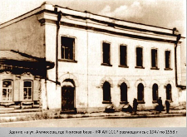
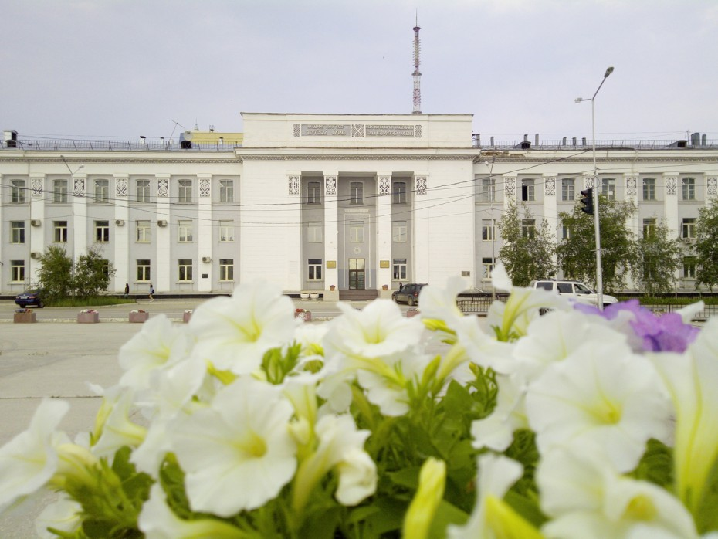
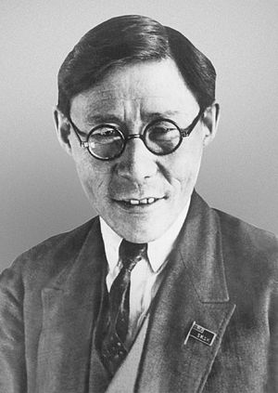
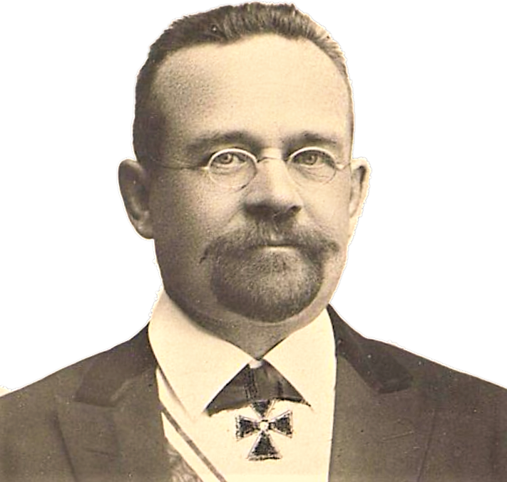
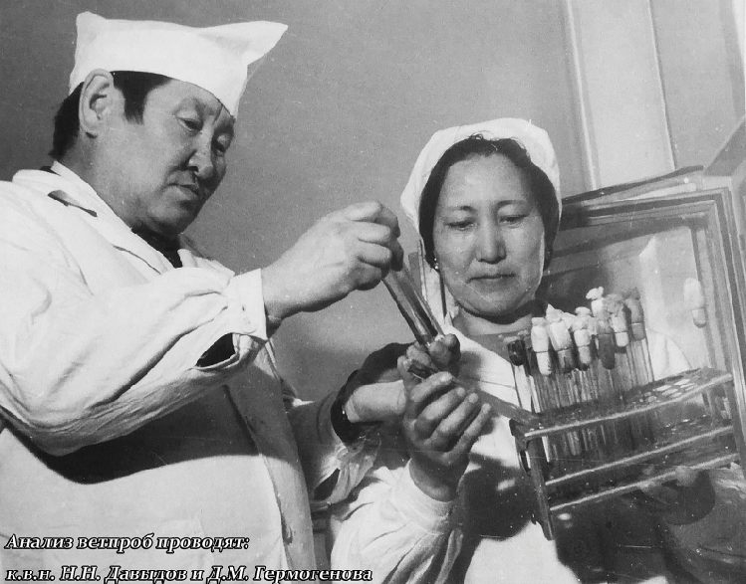
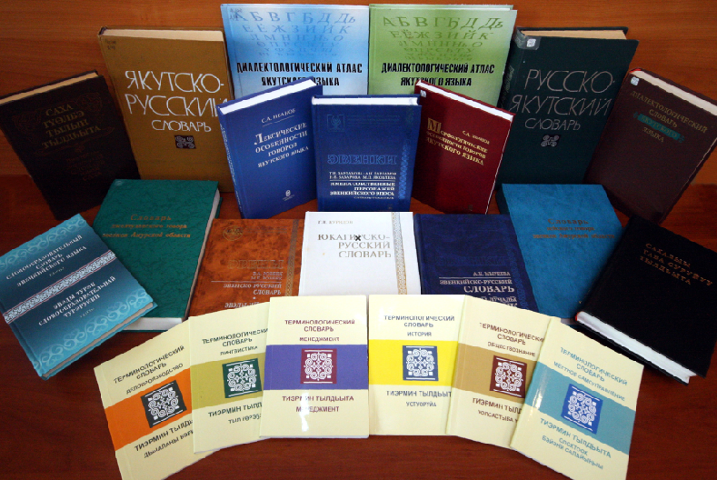
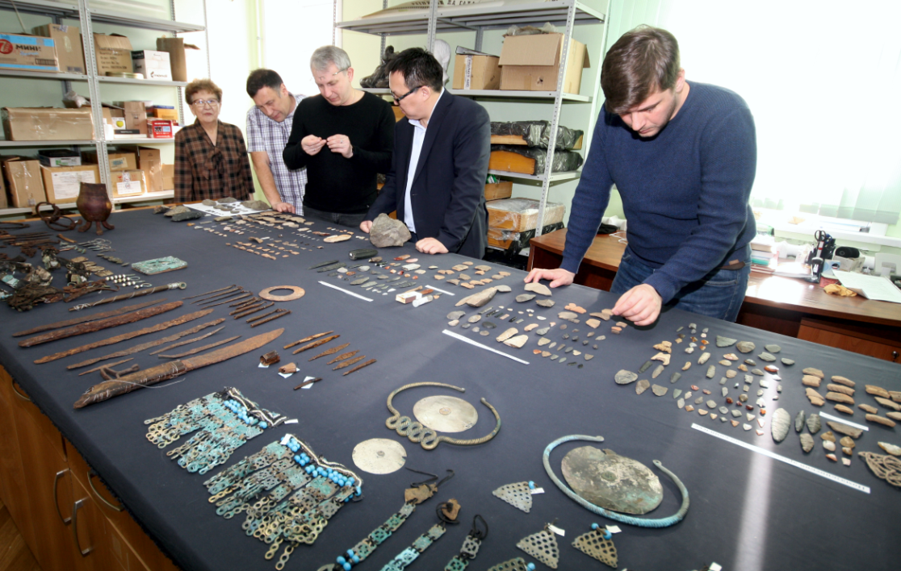
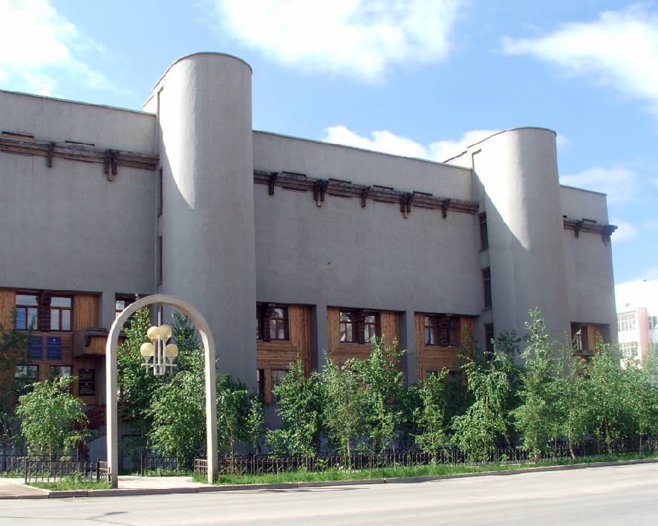
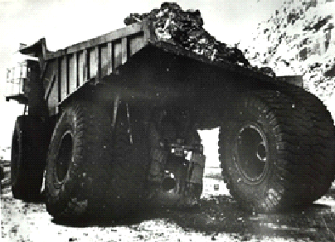
Федеральное государственное бюджетное учреждение науки
Федеральный исследовательский центр
Якутский научный центр Сибирского отделения Российской Академии наук
Российская Академия наук работает на территории Якутии практически с момента ее создания с 1724 года. Наука в республике прошла славный путь от первых исследований первых академиков РАН Герхарда Фридриха Миллера, Степана Петровича Крашенинникова и др. первых академиков в XVIII веке до современных научных работ школ академиков и член-корреспондентов РАН
ФИЦ «Якутский научный центр СО РАН» является самой крупной научной организацией в Якутии, деятельность которой на основе координации и интеграции с производственными предприятиями, вузовской и отраслевой наукой, органами законодательной и исполнительной власти направлена на выполнение фундаментальных и прикладных исследований, внедрение научных разработок в народное хозяйство республики, участие сотрудников в научном сопровождении крупных комплексных проектов, ориентированных на продуктивное промышленное освоение территории Республики Саха (Якутии) и подготовку высококвалифицированных научных кадров.
В ЯНЦ СО РАН в 1951 г. была создана самая первая аспирантура на территории Якутии.
В настоящее время научная аспирантура курируется Образовательным Центром ФИЦ «Якутский научный центр СО РАН» в составе аспирантуры и кафедры специальных дисциплин.
Проводится на базе научных подразделений семи Институтов ФИЦ ЯНЦ СО РАН.
ФИЦ ЯНЦ СО РАН приглашает выпускников магистратур и специалитета вузов РФ, обучившихся, как на территории республики, так и за ее пределами поступить в научную аспирантуру по 22 научным специальностям на 33 бюджетных места РФ.
• Прием документов осуществляется 01.08-30.09.2024 г.
• Вступительные испытания проводятся 01.10-28 .10.2024 г.
• Начало обучения – с 1 ноября 2024 года
Информация о приеме на обучение по программам подготовки научных и научно-педагогических кадров в аспирантуре ЯНЦ СО РАН в 2023/2024 учебном году - https://prez.ysn.ru/aspirantura
ЯКУТСКИЙ НАУЧНО-ИССЛЕДОВАТЕЛЬСКИЙ
ИНСТИТУТ СЕЛЬСКОГО ХОЗЯЙСТВА
ИМени М.Г. САФРОНОВА
ИНСТИТУТ ГУМАНИТАРНЫХ ИССЛЕДОВАНИЙ
И ПРОБЛЕМ МАЛОЧИСЛЕННЫХ НАРОДОВ СЕВЕРА СО РАН
Институт гуманитарных исследований и проблем малочисленных народов Севера СО РАН был создан 17 сентября 1935 г. Основная цель работы Института - сохранение, изучение и развитие языка, фольклора, литературы и истории народов Якутии. Основное содержание исследований филологического направления Института составляют терминологическая, диалектная, лексико-фразеологическая системы; проблема взаимодействия лексической и грамматической семантики якутского языка; документирование, описание и систематизация вербальных традиций коренных малочисленных народов Севера; изучение и издание фольклорных произведений.
Якутский научно-исследовательский институт сельского хозяйства имени М.Г. Сафронова ведет свою историю с создания 1 августа 1908 г. премьер – министром России П.А. Столыпиным и губернатором Якутии И.И. Крафтом Якутской бактериологической лаборатории, которая в составе других сельскохозяйственных научных организаций вошла 30 марта 1956 года в состав комплексного Института. Сегодня ЯНИИСХ – это научная организация, занимающаяся фундаментальными, поисковыми и прикладными научными исследованиями в сфере животноводства, растениеводства, земледелия, защиты растений, ветеринарной медицины, переработки сельскохозяйственной продукции, агроэкономики.
Научные специальности (бюджет):
5.4.7. Социология управления – 1 место
5.6.1. Отечественная история – 2 места
5.6.3. Археология – 1 место (1 коммерческое)
5.6.4. Этнология, антропология и этнография – 1 место
5.9.5. Русский язык. Языки народов России – 1 место
5.9.8. Теоретическая, прикладная и сравнительно-
сопоставительная лингвистика – 1 место
Научные специальности (коммерческое)
5.4.7. Социология управления – 1 место
5.6.4. Этнология, антропология и этнография – 1 место
5.9.5. Русский язык. Языки народов России – 2 места
5.9.8. Теоретическая, прикладная и сравнительно-
сопоставительная лингвистика – 1 место
Научные специальности (бюджет):
1.5.17. Паразитология – 1 место
4.1.1. Общее земледелие и растениеводство – 2 места
4.1.2. Селекция, семеноводство и биотехнология растений – 2 места
4.2.3. Инфекционные болезни и иммунология животных – 1 место
4.2.4. Частная зоотехния, кормление, технология приготовления кормов и производства продукции животноводства – 2 места
prez.ysn.ru/aspirantura
к/т: +7(4112) 21-45-74
Адрес: г. Якутск, ул. Бестужева-Марлинского,
д. 23, корпус 1
igi.ysn.ru/
prez.ysn.ru
/aspirantura
agronii.ysn.ru/
к/т: +7(4112) 35-49-96
Адрес: г. Якутск, ул. Петровского, д. 1
ИНСТИТУТ физико-технических проблем севера СО РАН
имени В.п. ларионова
Институт физико-технических проблем Севера им. В.П. Ларионова СО РАН был создан 14 мая 1970 года. Основной целью деятельности Института является выполнение фундаментальных научных исследований и прикладных разработок в области физикохимии, технологии и механики материалов, физико-технических проблем энергетики и тепломассопереноса, а также гидрометеорологии.
Научные специальности (бюджет):
1.1.7. Теоретическая механика,
динамика машин – 1 место
1.3.14. Теплофизика и
теоретическая теплотехника – 1 место
2.4.3. Электроэнергетика – 1 место
2.4.5. Энергетические системы
и комплексы – 2 места
2.5.8. Сварка, родственные процессы
и технологии – 2 места
2.6.17. Материаловедение – 1 место
prez.ysn.ru/aspirantura
https://iptpn.ysn.ru/
к/т: +7(4112) 39-06-00 Адрес: г. Якутск, ул. Октябрьская, д. 1

Slide 2
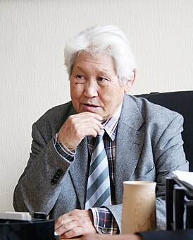
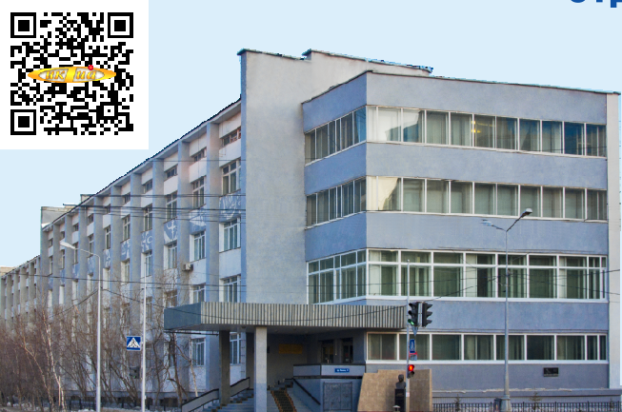
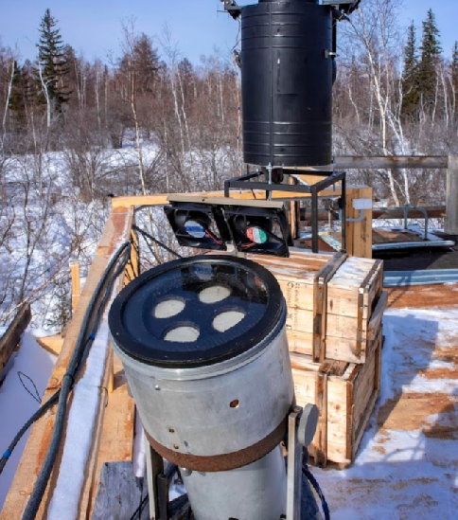
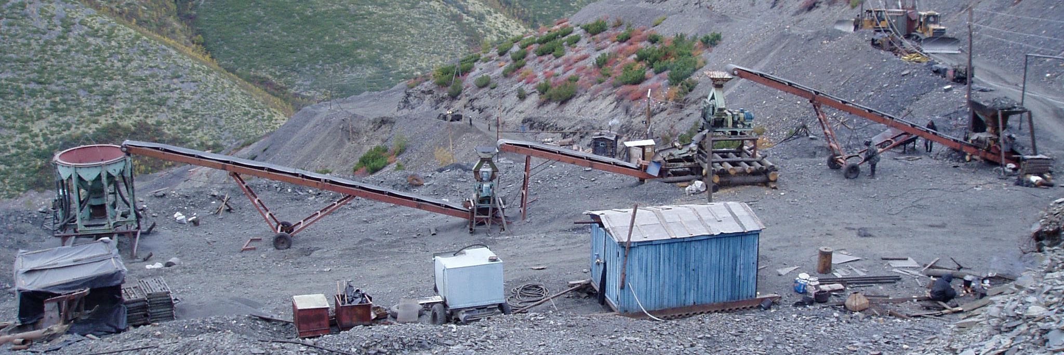
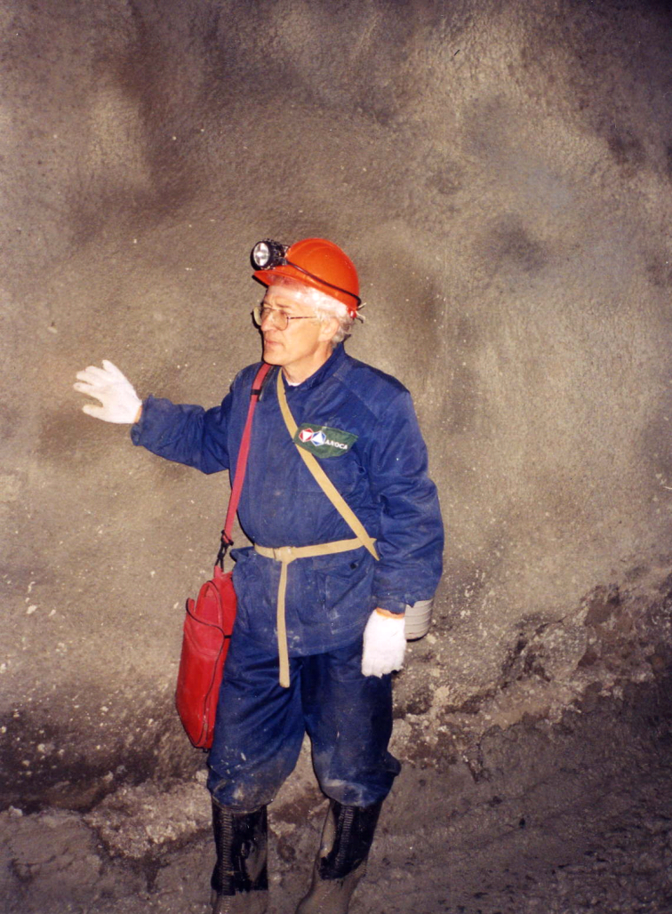
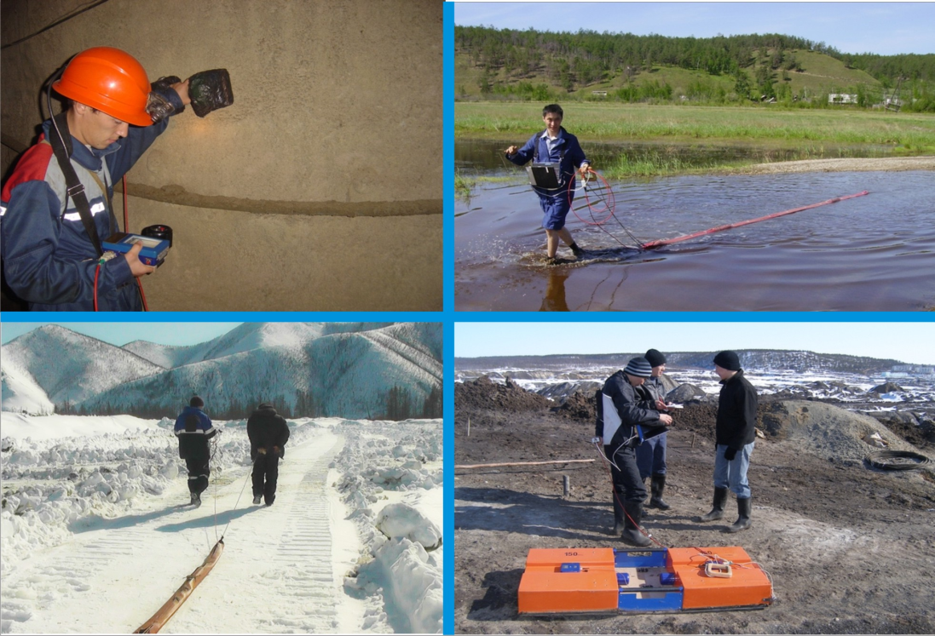
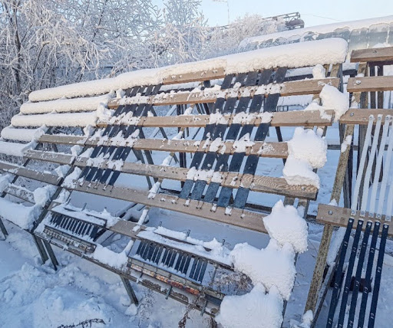
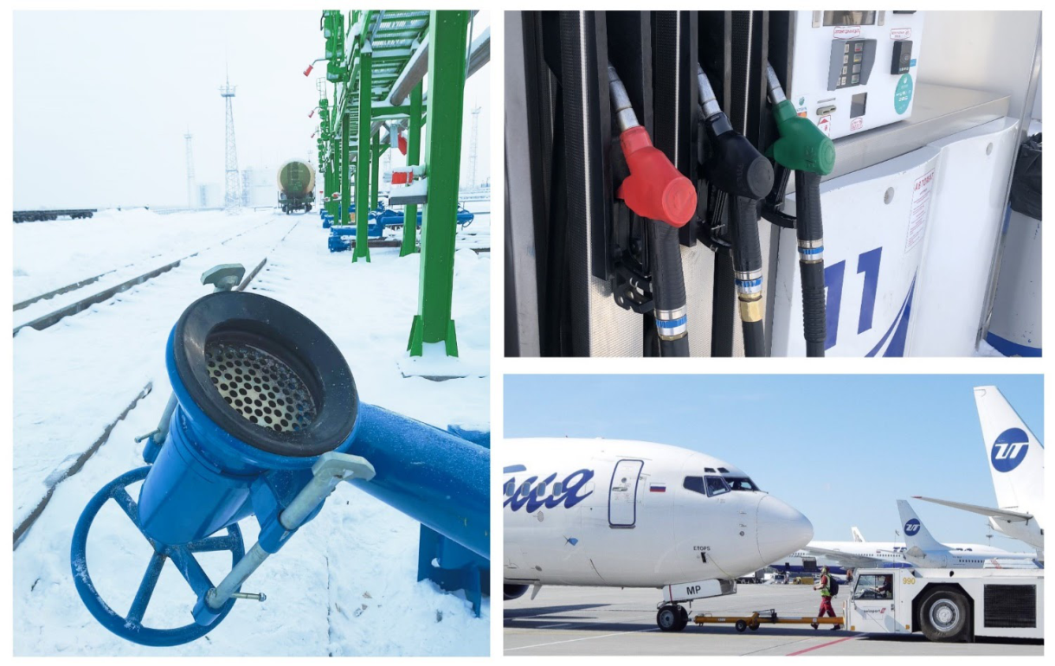
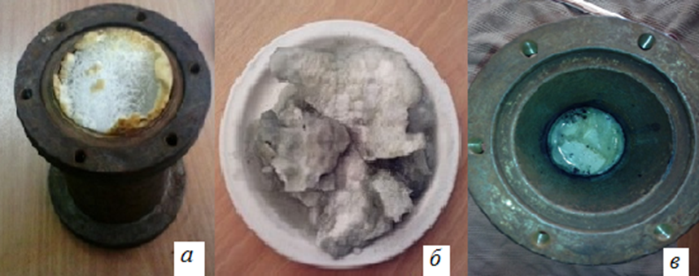
Институт космофизических исследований и аэрономии
СО РАН
имени Ю.Г. Шафера
Институт космофизических исследований и аэрономии им. Ю.Г. Шафера СО РАН был создан 21 августа 1962 г. Известен результатами мирового уровня в области исследований энергетического спектра и массового состава космических лучей сверхвысоких энергий, происхождения и генерации космических лучей, механизмов передачи энергии из солнечного ветра в магнитосферу и ионосферу Земли, динамического и температурного режима верхней атмосферы. Основные направления научной деятельности ИКФИА СО РАН: проведение фундаментальных, поисковых и прикладных научных исследований по направлению: астрофизика космических лучей и солнечно-земная физика.
Научные специальности (бюджет):
1.3.1. Физика космоса, астрономия – 3 места
1.6.18. Науки об атмосфере и климате – 1 место
Научные специальности (коммерческое):
1.3.1. Физика космоса, астрономия – 2места
Институт биологических
Проблем Криолитозоны СО РАН
prez.ysn.ru/aspirantura
к/т: +7(4112) 39-04-06
Адрес: г. Якутск, пр. Ленина, д. 31
ikfia.ysn.ru/
Институт биологических проблем криолитозоны СО РАН был создан в 1952 году. Институт проводит фундаментальные, прикладные, поисковые исследования и разработки, направленные на получение и систематизацию новых знаний и решение приоритетных научных проблем в области биологических наук. Занимается изучением структурной организации, механизмов устойчивости и продуктивности экосистем Северо-Востока Евразии, разработкой научных основ сохранения биоразнообразия, охраны и оптимизации использования биологических ресурсов криолитозоны.
Научные специальности (бюджет):
1.5.12. Зоология – 1 место
1.5.15. Экология – 1 место
prez.ysn.ru/aspirantura
к/т: +7(4112) 33-56-90
Адрес: г. Якутск, пр. Ленина, д. 41, каб. 531
ibpc.ysn.ru/
Институт проблем нефти и газа СО РАН
Институт проблем нефти и газа СО РАН был создан 1 ноября 1999 года. Основные научные направления Института - геология и геохимия нефти и газа древних платформ; проблемы геологии, разработка месторождений, транспорта и переработки углеводородного сырья в условиях Крайнего Севера; физико-технические проблемы разработки месторождений, транспорта и переработки нефти и газа; проблемы сохранения северных экосистем в условиях функционирования нефтегазового комплекса; проблемы материаловедения и технологии получения модифицированных полимерных и композиционных материалов; научного сопровождение развития нефтегазового комплекса Республики Саха (Якутия)
Научные специальности (бюджет):
2.6.17. Материаловедение – 2 места
Научные специальности (коммерческое)
1.6.7. Инженерная геология, мерзлотоведение
и грунтоведение - 1 место
Институт ГОРНОГО ДЕЛА СЕВЕРА
СО РАН
Имени Н.В. ЧЕРСКОГО
prez.ysn.ru/aspirantura
Институт горного дела Севера им. Н.В. Черского СО РАН был создан 7 марта 1980 года и является единственным академическим учреждением горного профиля на Северо-Востоке России, проводящим на мировом уровне комплексные фундаментальные и прикладные исследования по изучению свойств геоматериалов и массивов горных пород и разработке перспективных геотехнологий освоения месторождений твердых полезных ископаемых в условиях криолитозоны. Основные направления научной деятельности – проблемы комплексного освоения минеральных ресурсов в условиях криолитозоны; теплофизика и геомеханика многолетнемерзлых пород и массивов с учетом антропогенных факторов.
к/т: +7(4112) 39-06-20
Адрес: г. Якутск, ул. Петровского, д. 2, каб. 220
https://ipng.ysn.ru/
Научные специальности (бюджет):
2.8.6. Геомеханика, разрушение горных пород, рудничная аэрогазодинамика и горная
теплофизика – 2 места
к/т: +7(4112) 39-00-57
Адрес: г. Якутск, пр. Ленина, д. 43
http://www.igds.ysn.ru/
prez.ysn.ru/aspirantura

